Slide 1
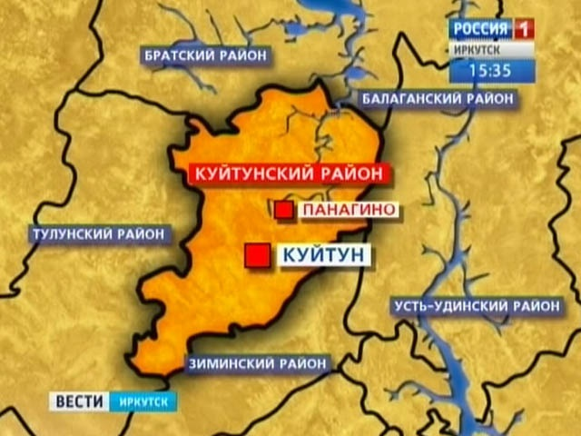
Потребность в педагогических кадрах
Муниципальное образование Куйтунский район

Slide 2
Образовательные учреждения муниципального образования
Куйтунский район приглашают к себе для трудоустройства

Slide 3
Куйтунский район как административно-территориальная единица Иркутской области образован 28 июня 1926 года постановлением Всероссийского Центрального исполнительного комитета. Южную часть территории пересекает Восточно-Сибирская железная дорога и федеральная магистральная автодорога М53 Новосибирск-Иркутск (Московский тракт).
Район расположен в западной части и примыкает к центральным районам. Граничит с Тулунским, Братским, Балаганским и Зиминским районами. Протяжённость с севера на юг – 130 км., с запада на восток – 85 км.
Площадь района составляет 11210,5 кв. км., 1,5 % от общей территории области. В состав муниципального образования Куйтунский район входит 1 городское поселение и 19 сельских поселений, объединяющих 67 населённых пунктов. Административный центр района – рабочий поселок Куйтун.
Количество жителей района составляет 27764 человека: р.п. Куйтун – 9402 человека, в поселениях – 18362 человека.
Ведущей отраслью района является зерновое растениеводство и мясомолочное производство. Медицинское обслуживание население Куйтунского района получает в Центральной районной поликлинике и районной больнице, в районе 37 образовательных учреждений.

Slide 4
Учитель математики
Муниципальное казенное общеобразовательное учреждение
«Средняя общеобразовательная школа №1» р.п.Куйтун
Муниципальное казенное общеобразовательное учреждение
Харикская средняя общеобразовательная школа №2
Xarikc2@bk.ru
http://harik.edukuitun.ru/
Муниципальное казенное общеобразовательное учреждение
«Уховская средняя общеобразовательная школа»
uhovskayasosh@yandex.ru
Муниципальное казённое общеобразовательное учреждение
Центр образования «Каразей»
https://co-karazej-r138.
МКОУ ЦО «Альянс»
Иркутская область Куйтунский район п.Харик ул.Ленина,14
89041164450
https://alyans.gosuslugi.ru/

Slide 5
Учитель русского языка
Муниципальное казенное общеобразовательное учреждение
«Средняя общеобразовательная школа №1» р.п. Куйтун
mou2260@yandex.ru
http://sosh1.edukuitun.ru
Муниципальное казенное общеобразовательное учреждение
средняя общеобразовательная школа №2 р.п. Куйтун
tKuitunso2@mail.ru
http://sosh2.edukuitun.ru
Муниципальное казенное общеобразовательное учреждение
«Лермонтовская средняя общеобразовательная школа» 89501106552 lermsoh@mail.ru

Slide 6
Учитель иностранного языка
Муниципальное казенное общеобразовательное учреждение
«Уховская средняя общеобразовательная школа»
Иркутская область, Куйтунский район, п.Уховский, ул. Комсомольская, д.12
89245383488
https://sh-uxovskaya-r138.gosweb.gosuslugi.ru/
Муниципальное казённое общеобразовательное учреждение Центр образования «Каразей»
665327 Иркутская область, Куйтунский район, село Каразей, ул. Мира, 56
8901-657-10-92
https://co-karazej-r138.gosweb.gosuslugi.ru

Slide 7
Учитель химии
Муниципальное казенное общеобразовательное учреждение
«Средняя общеобразовательная школа №1» р.п.Куйтун
mou2260@yandex.ru
http://sosh1.edukuitun.ru
Муниципальное казенное общеобразовательное учреждение
«Уховская средняя общеобразовательная школа»
uhovskayasosh@yandex.ru

Slide 8
ПЕДАГОГ - ПСИХОЛОГ
МКОУ ЦО «Альянс»
Иркутская область Куйтунский район п.Харик ул.Ленина,14
89041164450
https://alyans.gosuslugi.ru/
Муниципальное казённое общеобразовательное учреждение
Большекашелакская начальная общеобразовательная школа
с. Большой Кашелак.
Адрес: 665342, Иркутская область Куйтунский район с. Большой Кашелак,
ул. Социалистическая, дом 43
Муниципальное казенное общеобразовательное учреждение
Андрюшинская основная общеобразовательная школа
Адрес: Иркутская область, Куйтунский район, село Андрюшино, улица Заречная 1 А

Slide 9
УЧИТЕЛЬ ФИЗИКИ
Муниципальное казенное общеобразовательное учреждение
Тулинская средняя общеобразовательная школа
tulinskaja@yandex.ru
http://tulin.edukuitun.ru
Муниципальное казённое общеобразовательное учреждение
Карымская средняя общеобразовательная школа
Иркутская область Куйтунский район, село Карымск, ул.Школьная № 1
Кarimsk_shool@mail.ru
Сот. 8-950-116-57-26

Slide 10
Учитель дефектолог
Муниципальное казенное общеобразовательное учреждение Кундуйская средняя общеобразовательная школа Иркутская область, Куйтунский район, с.Кундуй, ул Ленина, https://sh-kundujskaya-r138.gosweb.gosuslugi.ru Муниципальное казенное общеобразовательное учреждение «Лермонтовская средняя общеобразовательная школа» Иркутская область, Куйтунский район, пос. Лермонтовский, ул. Лазо 5 https://sh-lermontovskaya-r138.gosweb.gosuslugi.ru/ Муниципальное казенное общеобразовательное учреждение центр образования «Альянс» Иркутская область Куйтунский район п.Харик ул.Ленина,14 8(39536) 94-1-78 https://alyans.gosuslugi.ru/

Slide 11
Учитель логопед
Муниципальное казенное общеобразовательное учреждение
Барлукская средняя общеобразовательная школа
с. Барлук. 665334, Иркутская область, Куйтунский район,
село Барлук, улица Орджоникидзе, дом 4.
http://barluk.edukuitun.ru/
Муниципальное казенное общеобразовательное учреждение
Центр образования «Каразей»
co_karasei@mail.ru
http://karazey.edukuitun.ru/
Муниципальное казенное общеобразовательное учреждение
Кундуйская средняя общеобразовательная школа
Иркутская область, Куйтунский район, с.Кундуй, ул Ленина, стр 71
89016713692
https://sh-kundujskaya-r138.gosweb.gosuslugi.ru

Slide 12
Меры социальной поддержки
Размер средней заработной платы составляет 71636 рублей
Единовременная выплата молодым специалистам в размере 50000 рублей
Молодым специалистам ежемесячная надбавка к ставке:
до 3-х лет – 20%
от 3-х до 5 лет – 10%
от 5 до 7 лет – 5%
Компенсация за найм жилья и возможность войти в программу по строительству жилья для молодых специалистов.
Закрепление шефа – наставника гарантировано
Для молодых учителей ежегодно проводятся конкурсы профессионального мастерства.
Функционирует «Школа молодого педагога» на базе МКОУ СОШ № 2 р.п. Куйтун (представляет комплекс семинаров, круглых столов, практикумов. Это теоретические и практические занятия по психологии, педагогике, тренинги, тесты, открытые уроки, выставки педагогических находок.

Slide 13
Спасибо за внимание!

